Slide 1
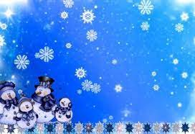
МБДОУ д/с № 5»Родничок» комбинированного вида с. Сарыг-Сеп
Дистанционное обучение
1 неделя (с 26 по 31 января 2022г.)
I младшая группа (2-3 года)
Тема: «Зима»
Выполнил: музыкальный руководитель Трегубова В.В.

Slide 2

Разминка под музыку:
Выполнять движения разминки под
музыку.
Большие ноги идут по дороге
Топ, топ, топ, топ, топ, топ! (идем по кругу, высоко поднимая колени)
Маленькие ножки бежали по дорожке
Топ, топ, топ, топ, топ,
Топ, топ, топ, топ, топ. (делаем маленькие шажки)

Slide 3
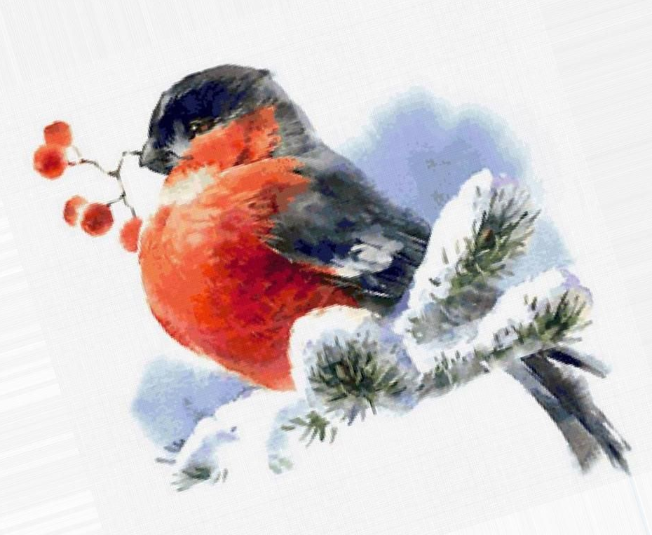
Прочитайте стихотворение о зиме
Всюду снег, в снегу дома –
Привезла его зима.
К нам спешила поскорей,
Привезла нам снегирей.
От зари и до зари
Славят зиму снегири.

Slide 4
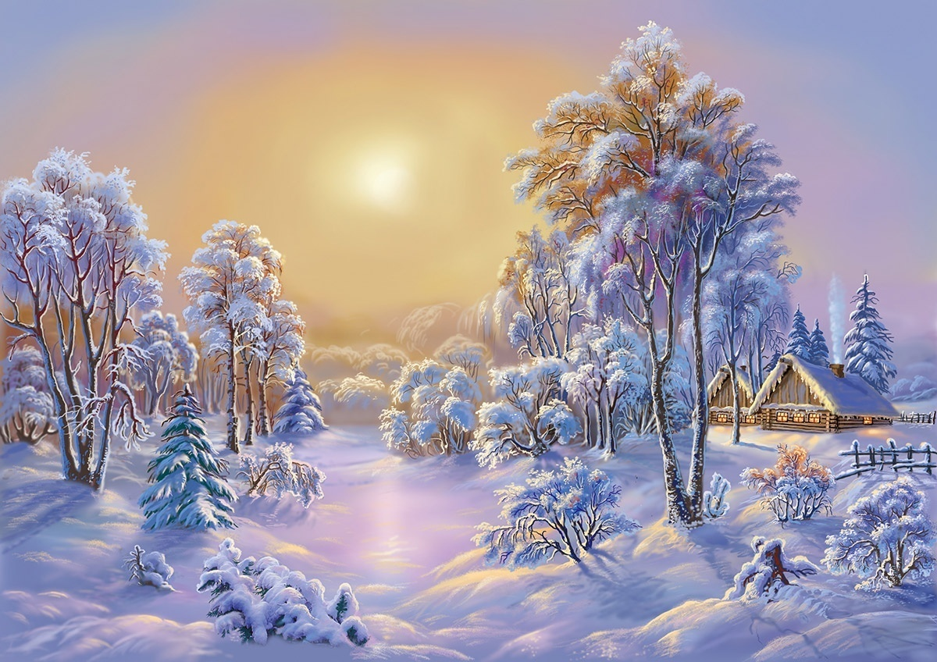

Slide 5
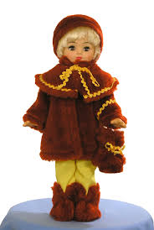
+ Выучите песенку -
Машенька – Маша,
Куколка наша.
В санки садилась,
С горки покатилась.

Slide 6
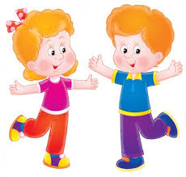
Зимняя пляска
Выполнять движения в соответствии со словами песенки.

Slide 7
Музыкальная игра
«Зайчики и лисичка»
Уважаемые родители!
Во время игровой деятельности, роль лисички может сыграть ребенок, или игрушка, или любой член семьи.

Slide 8
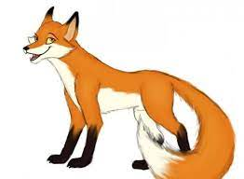
(Выполнять движения в соответствии со словами песенки. По окончании песенки – ребёнок убегает, лисичка догоняет его.)

Slide 9
Уважаемые родители!
Во время деятельности с ребенком
сделайте, пожалуйста, фотографии.
Отправить фотографии можно в группу в вайбер или лично вашему воспитателю.

Slide 10
Спасибо за внимание

